Slide 1
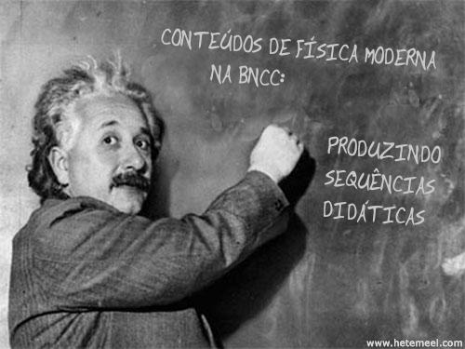

Slide 2
Coordenador:
Prof. Dr. Ricardo Francisco Pereira
Comissão organizadora:
Prof. Dr. Ricardo Francisco Pereira
Profª MSc. Sueli Aparecida Ibanes
Ministrantes:
Prof. Dr. Ricardo Francisco Pereira
Prof. Dr. Michel Corci Batista
Profª Drª Silvia Oliveira Resquetti

Slide 3
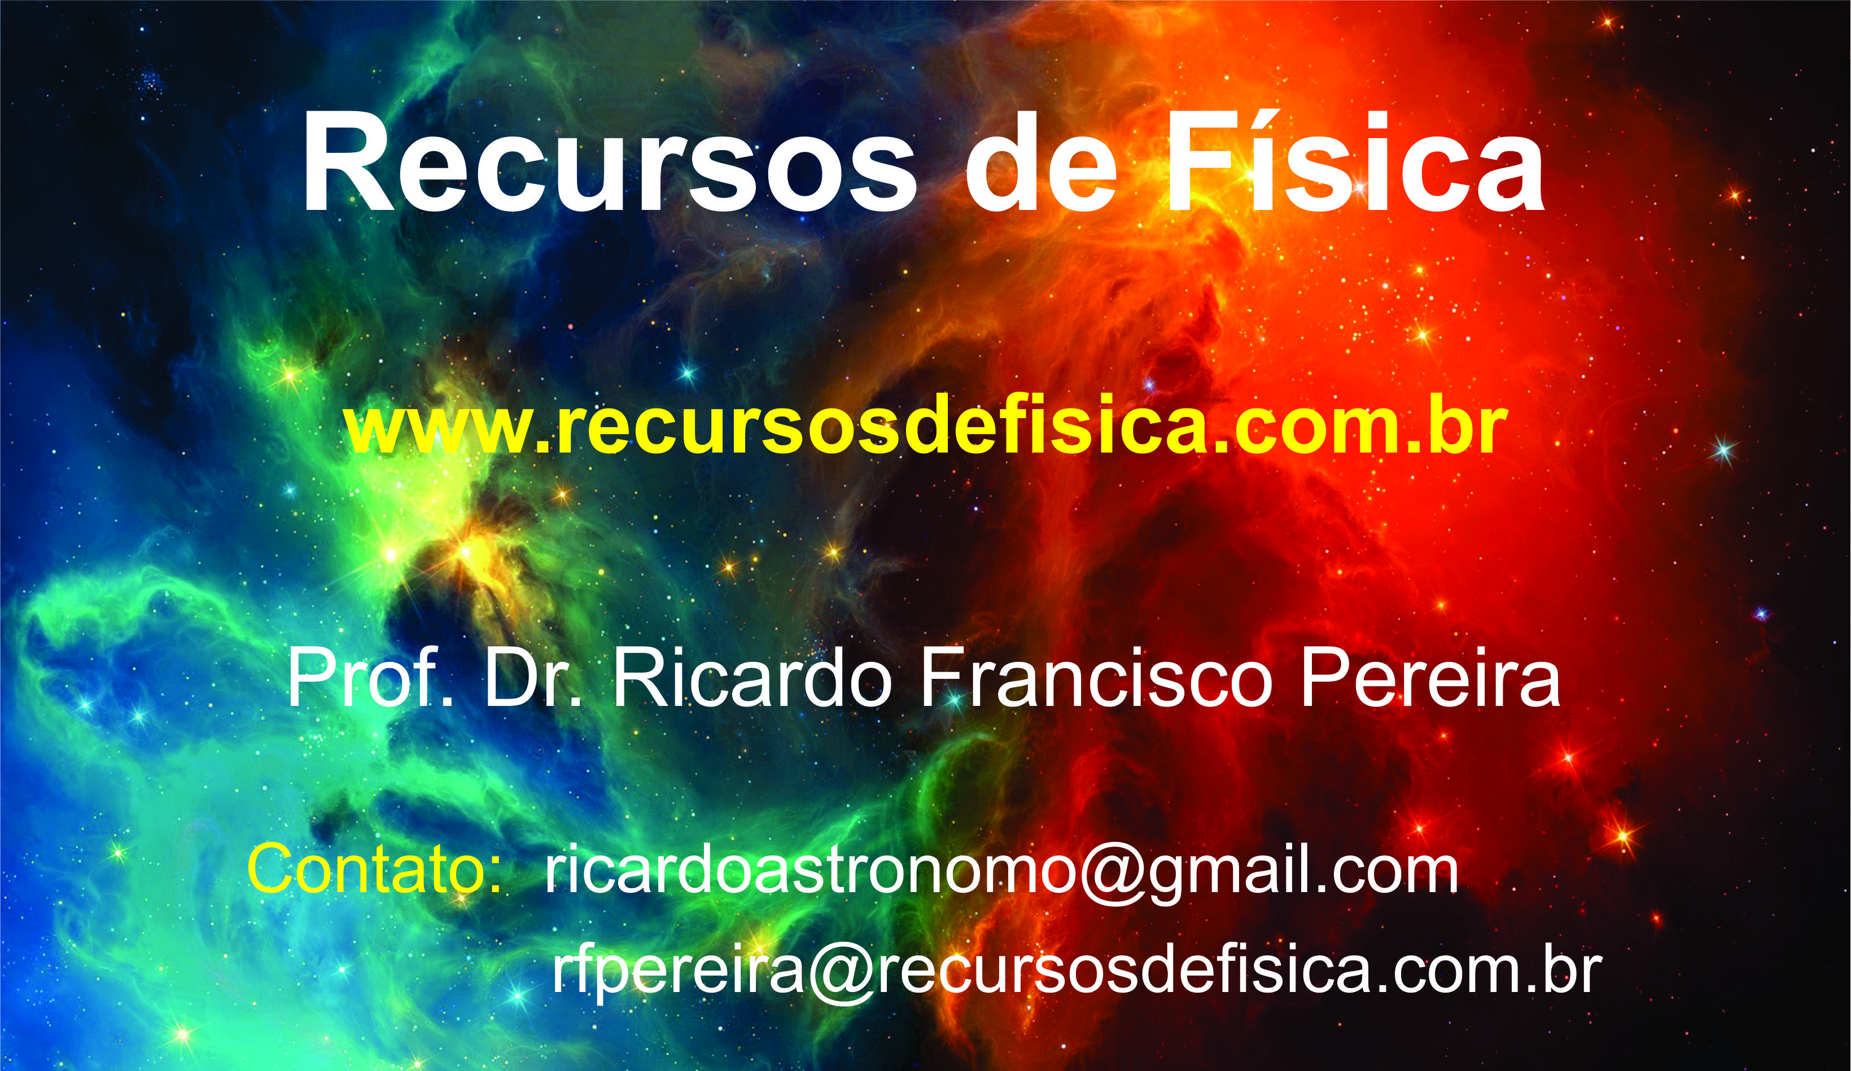

Slide 4
O curso
13 encontros de 4 horas – 52 horas (Conteúdo de Física Moderna)
8 encontros de 4 horas – 32 horas (produção das Sequências Didáticas)
20/09; 27/09; 04/10; 11/10; 18/10; 25/10; 01/11 e 08/11:
Datas reservadas para produção da Sequência Didática

Slide 5
Objetivo final do curso
Produzir um livro digital com as Sequências Didáticas produzidas pelos professores e socializar o material no site Recursos de Física

Slide 6
Objetivo pessoal
Construção de (pelo menos) um jogo com conteúdos de Física Moderna para ser incluído no livro
(além do já existente)

Slide 7
Estrutura e ordem das temáticas no curso
05/04 e 19/04 - Radiações e seus usos – 2 encontros - RICARDO
31/05 - Sequências Didáticas e Momentos Pedagógicos – 1 encontro - RICARDO
14/06 e 28/06 - Natureza da luz – 2 encontros – MICHEL
12/07 - Modelos atômicos – 1 encontros – MICHEL
26/07 - Interação matéria-radiação – 1 encontros – MICHEL
09/08 e 23/08 - Radioatividade – 2 encontros - SÍLVIA
06/09 e 13/09 - Modelo Padrão de Partículas – 2 encontros – RICARDO (c/ vídeo-aula)
22/11 e 29/11 - Apresentações das Sequências Didáticas – 2 encontros

Slide 8
Por que ensinar Física Moderna?
LEITURA DO TEXTO:
Por que, nós professores de Física do Ensino Médio, devemos inserir tópicos e ideias de Física Moderna e Contemporânea na sala de aula?

Slide 9
Física Moderna
Abordagem qualitativa
CTSA
História da Ciência

Slide 10
Principais vantagens
  Fazer os alunos verem a Física como um empreendimento humano e sequencial;
  Fazer os alunos refletirem sobre a relação entre o desenvolvimento científico, a sociedade e a cultura;
  Fazer os alunos refletirem sobre as necessidades da sociedade e como a Ciência pode ajudar, assim como também prejudicar as nossas vidas.

Slide 11
Radiações e seus usos (05/04 e 19/04)
A relação entre Ótica e Eletromagnetismo
William Friedrich Herschel e o Infravermelho
Johann Ritter e o Ultravioleta
Joseph von Fraunhofer e as linhas espectrais
Espectroscopia e o espectroscópio
Wilhem Conrad Röntgen, os Raios-X e o início de uma nova era na medicina
Paul Ulrich Villar e os Raios Gama

Slide 12
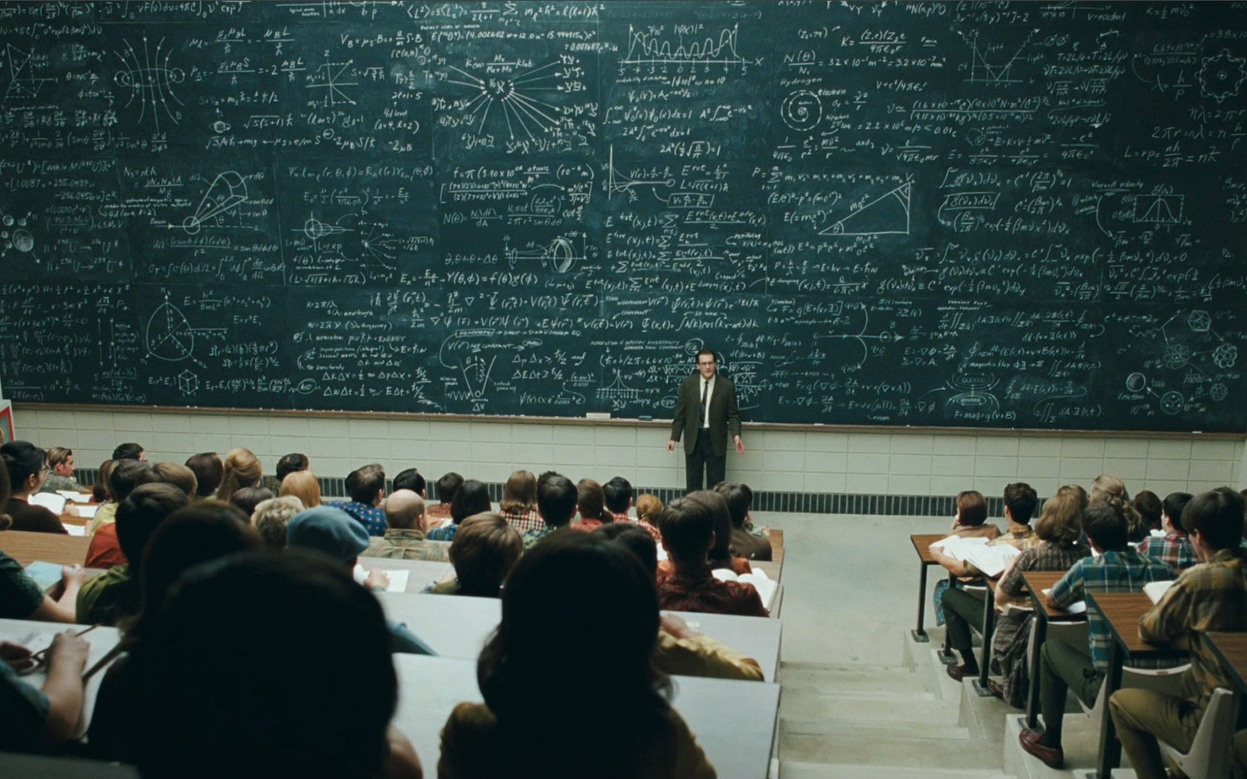
Não é nada muito difícil ...

